Slide 1
EVENTO
HOGAR
NEGOCIO
CONTACTO
Evento/Hogar/Negocio
Variables:
-Contador
-*contacto*
-Consulta (Evento,Hogar,Negocio)
Seria en cada caso la misma carta pero con el cuerpo ligeramente cambiado, por eso el V
IF NO*CONTACTO*
IF SI*CONTACTO*
CONTADOR
1
CONTADOR
2
CONTADOR
3
CONSULTA
CONTADOR
1
CONTADOR
2
CONTADOR
3
CONSULTA
Case
Evento
Carta para evento, primera entrega
C1
Carta para evento, segunda entrega
C2
Case
Evento
Carta contacto evento, primera entrega
C10V1
Carta contacto evento, segunda entrega
C11V1
Carta contacto evento, tercera entrega
C12V1
Carta para evento, tercera entrega
C3
Case
Hogar
Carta para hogar, primera entrega
C4
Carta para hogar, segunda entrega
C5
Carta para Hogar, tercera entrega
C6
Case
Hogar
Carta contacto evento, primera entrega
C10V2
Carta contacto evento, segunda entrega
C11V2
Carta contacto evento, tercera entrega
C12V2
Case
Negocio
Carta para Nego, primera entrega
C7
Carta para Nego, segunda entrega
C8
Carta para Nego, tercera entrega
C9
Case
Negocio
Carta contacto evento, primera entrega
C10V3
Carta contacto evento, segunda entrega
C11V3
Carta contacto evento, tercera entrega
C12V3

Slide 2
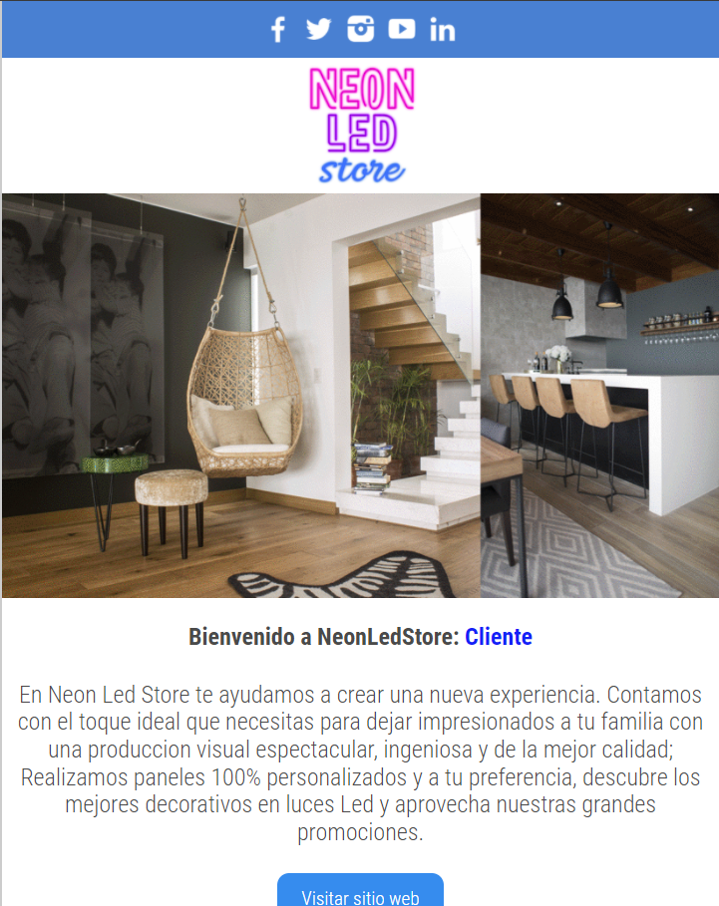
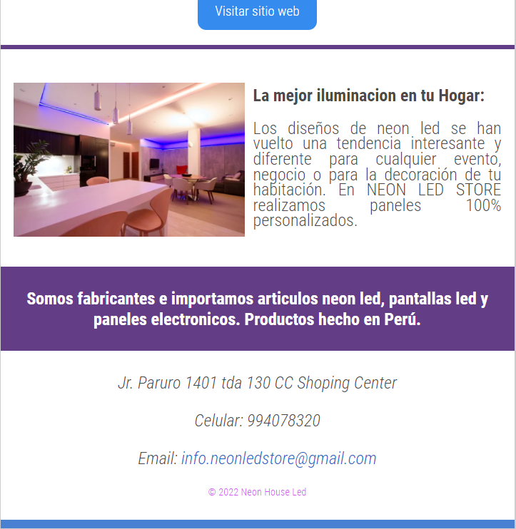
Correo Hogar 1

Slide 3
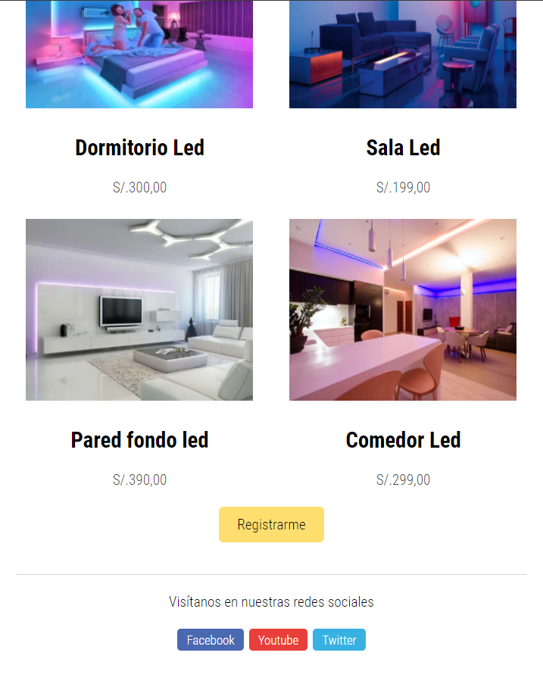


Correo Hogar 3

Slide 4
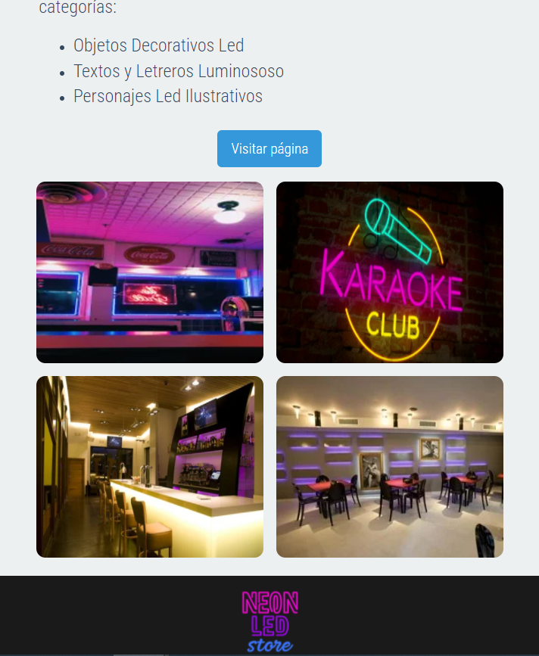
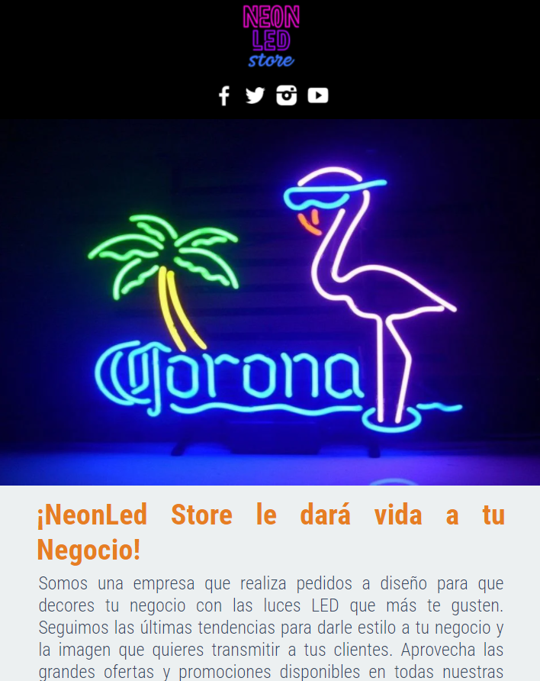

Correo Negocio 1

Slide 5
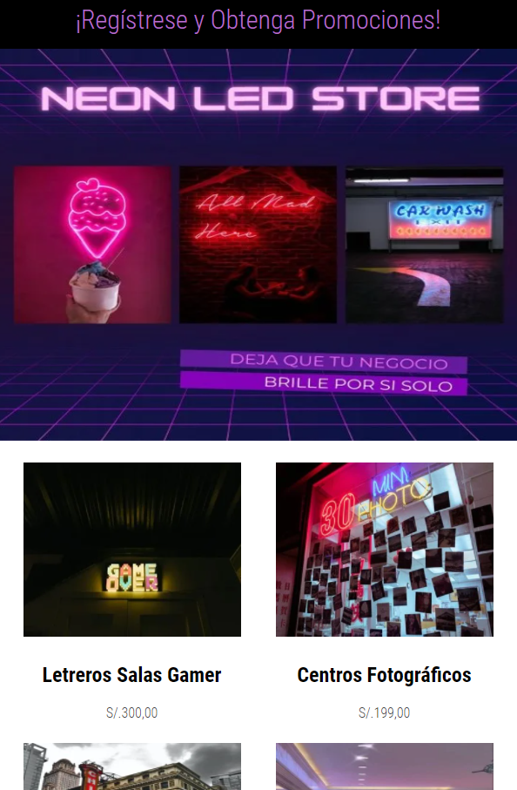
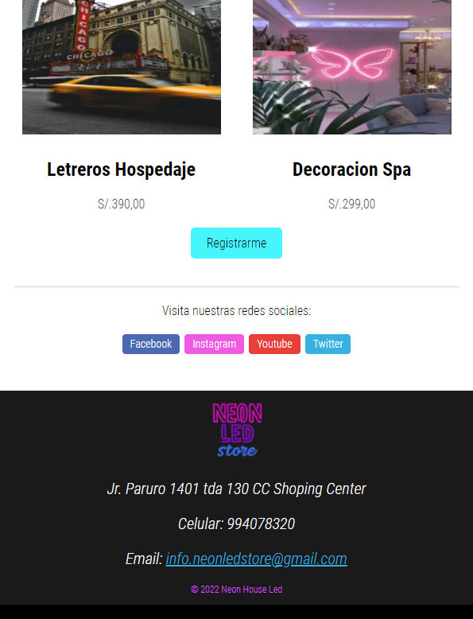
Correo Negocio 3

